Slide 1
Verzorgen van het gewas
Periode 6

Slide 2
Verzorgen van het gewas
Hoofdstuk 1

Slide 3
Verzorgen van het gewas
Belangrijke woorden:
Pioniers: Onkruiden zijn vaak goede pioniers. Dit betekent dat ze groeien op plaatsen waar andere planten vaak (nog) niet goed kunnen groeien.
Je hebt drie soorten onkruiden:
Eenjarigen
Tweejarigen
Overblijvende planten

Slide 4
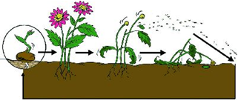
Verzorgen van het gewas
Eenjarigen
Een eenjarige plant kiemt, groeit, bloeit en vormt zaad in 1 jaar.

Slide 5
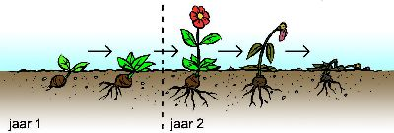
Verzorgen van het gewas
Tweejarigen
De tweejarigen hebben na het eerste jaar alleen een bladrozet. In jaar twee gaan ze bloeien, zaad vormen en afsterven.

Slide 6
Verzorgen van het gewas
Overblijvende planten
Overblijvende planten sterven bovengronds af om in het voor jaar weer op te komen.

Slide 7
Verzorgen van het gewas
Onkruiden hebben twee manieren om zich te vermeerderen:
Generatief: Doormiddel van zaad.
Vegetatief: Doormiddel van een stukje van de plant, dit kan doormiddel van wortelstokken, stengelvoet, kruipende stengels en uitlopers.

Slide 8
Verzorgen van het gewas
Hoofdstuk 2

Slide 9
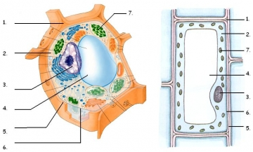
Verzorgen van het gewas
Onderdelen van de cel
Om te oefenen:
http://www.biologiesite.nl/plantencelonderdelen.htm

Slide 10
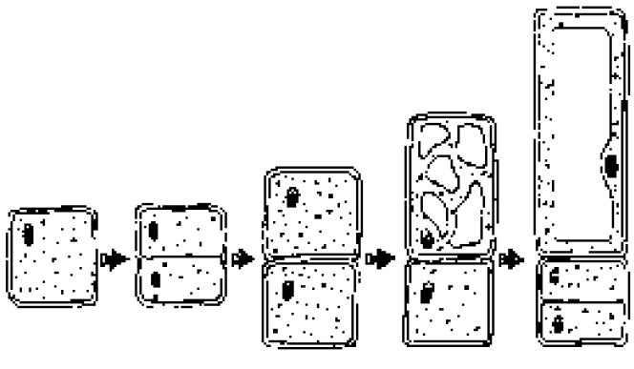
Verzorgen van het gewas
Onderdelen van de cel
Celdeling en celstrekking

Slide 11
Verzorgen van het gewas
Onderdelen van de cel
Celdeling en celstrekking

Slide 12
Verzorgen van het gewas
Onderdelen van de cel
Naast celdeling en celstrekking heeft de plant ook verschillende ontwikkelingsfases:

Slide 13
Verzorgen van het gewas
Levensprocessen in de plant

Slide 14
Verzorgen van het gewas
Levensprocessen in de plant
Groeimedium: Product waarin we planten kweken: Steenwol, potgrond, volle grond.
Capillairen: Fijne kanaaltjes in het groeimedium. Hier zitten water, lucht en vaste deeltjes in.

Slide 15
Verzorgen van het gewas
Levensprocessen in de plant
Voedingselementen:

Slide 16
Verzorgen van het gewas
Levensprocessen in de plant

Slide 17
Verzorgen van het gewas
Levensprocessen in de plant
Assimilatie= fotosynthese bij planten

Slide 18
Verzorgen van het gewas
Levensprocessen in de plant
Dissimilatie = ademhaling

Slide 19
Verzorgen van het gewas
Gebrek en overmaats verschijnselen

Slide 20
Verzorgen van het gewas
Gebrek en overmaats verschijnselen

Slide 21
Verzorgen van het gewas
Gebrek en overmaats verschijnselen

Slide 22
Verzorgen van het gewas
2.5 hoef je niet te leren, dit komt terug in de spuitlicentie-lessen.

